Slide 1
Direitos Humanos na Cooperação Alemã - Conceito e instrumentos relacionados com segurança de barragens
Dra. Friederike Brinkmeier
11.11.2019
Seminário Internacional Segurança de Barragens

Slide 2
A abordagem de Direitos Humanos – o que é isso ?
11.11.2019
Notes:
Alemanha e o Brasil ratificaram e adotaram a majoría de convênios internacionais de direitos humanos.
Estratégia de Direitos Humanos (2011): Os direitos humanos devem ser integrados em todas as áreas prioritárias da cooperação alemã para o desenvolvimento.

Slide 3
A abordagem de direitos humanos na
Cooperação Alemã Os três elementos
Implementar a abordagem de direitos humanos na Cooperação significa
Usar os instrumentos, as normas e interpretações dos direitos humanos
Aplicar e promover os princípios de direitos humanos: participação, não-discriminação e obrigação de prestação de contas
Fortalecer os titulares de direitos (a população) e titulares de obrigações (instituições que garantem esses direitos, organismos estatais, empresas etc.)

Slide 4
1º Elemento: Padrões de Direitos Humanos
Relacionados com segurança de barragens
Acordos Internacionais
Pacto Internacional de Direitos Civis e Políticos (direitos de acceso à justiça, à informação e liberdade de expressão)
Pacto Int. de Direitos Econômicos, Sociais e Culturais (direitos à moradia digna, água, saúde etc.)
Convenção no. 169 da OIT (direitos dos povos indígenas, direito à Consulta Livre, Previa e Informada)
Acordos Regionais
Convenção Americana de Direitos Humanos (Propriedade coletiva)
Protocolo de Salvador (direitos econômicos, sociais e culturais, direitos a um meio ambiente sadio, à saúde, à alimentação)
Notes:
Porque normas internacionais? Direitos Humanos, que correspondem a um padrão, a uma base comum de direitos e liberdades universais, são representados a nível internacional, a nível regional e a nível local. São estândares legítimos, mandatórios, as interpretações establecem estândares mínimos. Os Paises membros adotaram voluntariamente as normas e as institucões que supervisam a implementação.
El respetar se define por el deber del Estado de no injerir, obstaculizar o impedir el acceso al goce de los bienes que constituyen el objeto del derecho. Como ha explicado la Corte Interamericana, en “toda circunstancia en la cual un órgano o funcionario del Estado o de una institución de carácter público lesione indebidamente uno de tales derechos, se está ante un supuesto de inobservancia del deber de respeto”. De este modo, en palabras de la Corte Interamericana, “en la protección de los derechos humanos, está necesariamente comprendido a nocão da restrição do poder estatal.
169 OIT: A Corte Interamericana de Direitos Humanos, estabeleceu, a partir do caso Saramaka, uma distinção entre consulta e consentimento, exigindo esse último nas hipóteses de grandes projetos de empreendimento que provoquem perda de território ou seu grave comprometimento no que diz respeito ao acesso, uso e gozo dos recursos fundamentais à existência física e cultural do grupo.
Tal entendimento decorre do tratamento que a Convenção 169 confere aos territórios ocupados pelos povos indígenas e tribais, considerando-os espaços fundamentais para as suas culturas e seus valores espirituais. Nesse sentido, a desterritorialização forçada corresponde a verdadeiro genocídio, pois se suprime ao grupo espaço identitário dentro do qual a sua existência faz sentido.

Slide 5
1º Elemento: Padrões de Direitos Humanos
e os
Agenda 2030 baseada nos direitos humanos
Compromisso voluntário de 193 líderes mundiais: “não deixe ninguém para trás” no acesso a serviços e na realização dos direitos humanos
Povos indígenas e tradicionais, mulheres, outros grupos vulneráveis e as gerações futuras arcam com parcela desproporcional dos custos sociais e ambientais dos projetos de grandes barragens sem obter parcela correspondente dos benefícios econômicos
Direitos humanos e a Agenda 2030 devem estar no centro da temática segurança de barragens. Primeiro oferecer serviços para os que não são capazes de proteger-se ou pagar por eles!
Notes:
A Agenda 2030 está baseada nos direitos humanos centrada nas pessoas.
193 líderes mundiais se comprometeram voluntariamente a adotar uma agenda de desenvolvimento sustentável que não deixe ninguém para trás no acesso a serviços básicos e na realização dos direitos humanos
Estudos indicam que povos indígenas e tradicionais, mulheres, outros grupos vulneráveis e as gerações futuras arquem com uma parcela desproporcional dos custos sociais e ambientais dos projetos de grandes barragens sem que obtenham parcela correspondente dos benefícios
Direitos humanos e a Agenda 2030 devem estar no centro da agenda e a temática segurança de barragens. Primeiro oferecer serviços para os que não são capazes de proteger-se ou pagar por eles!
Na temática de segurança de barragens os direitos humanos guiam os governos ao alinharem as suas políticas, de modo que elas se concentrem nas pessoas em situações vulneráveis, e ela torna possível enfrentar as causas que levam a violações desses direitos.
Para cumprir obrigações de direitos humanos, os países precisam, primeiro, atender às necessidades dos que estão nas situações mais vulneráveis, invertendo a lógica tradicional de oferecer serviços primeiro para os que não são capazes de proteger-se ou pagar por eles.
Quero enfatizar que a abordagem de direitos humanos pode oferecer três direções concretas, sob um quadro humano para impulsionar políticas. Ela traz um rosto humano para as negociações, ela guia os governos ao alinharem as suas políticas, de modo que elas se concentrem nas pessoas em situações vulneráveis, e ela torna possível enfrentar as causas que levam a violações desses direitos.
A água e o saneamento são necessidades básicas para a sobrevivência e estão interligados a muitos outros aspectos das nossas vidas, incluindo saúde, alimentação, educação, pobreza e segurança física. No entanto, uma em cada três pessoas no mundo ainda não tem acesso a água potável, e mais de metade da população do mundo não tem acesso a saneamento adequado.
Os direitos humanos estão enraizados numa abordagem centrada nas pessoas. Para ‘não deixar ninguém para trás’, precisamos ter todos a bordo — com igualdade e sem discriminação. Uma abordagem de direitos humanos oferece esse quadro, priorizando a eliminação das desigualdades no acesso a serviços básicos, justiça, segurança física, alimentação, água e saneamento.
Relatorio atingidos por barragens MPF
http://pfdc.pgr.mpf.mp.br/temas-de-atuacao/populacao-atingida-pelas-barragens/atuacao-do-mpf/relatorio-final-cddph

Slide 6
Quem concretiza as normas de direitos humanos?
Incorporar os standards de direitos humanos na temática segurança de barragens
1. Comissão Interamericana de Direitos Humanos (CIDH):
Recebe petições individuais, apresenta demandas à Corte IDH
Monitora a situação de direitos humanos nos Estados membros da OEA, elabora informes, faz recomendações que contemplam medidas reparatórias, e medidas cautelares (Belo Monte)
2. Corte Interamericana de Direitos Humanos (Corte IDH):
Abrange os países que reconheceram sua jurisdição → Brasil reconhece a Corte. Obrigação de cumprir de boa-fé e de imediato as suas decisões (vinculam todos os Poderes e órgãos do Estado)
11.11.2019
Notes:
Medida cautelar Belo Monte: CIDH solicitou ao Governo Brasileiro que suspenda imediatamente o processo de licenciamento do projeto da UHE de Belo Monte e impeça a realização de qualquer obra material de execução até que sejam observadas as seguintes condições mínimas: (1) realizar processos de consulta, em cumprimento das obrigações internacionais do Brasil, no sentido de que a consulta seja prévia, livre, informativa, de boa fé, culturalmente adequada, e com o objetivo de chegar a um acordo, em relação a cada uma das comunidades indígenas afetadas, beneficiárias das presentes medidas cautelares; (2) garantir, previamente a realização dos citados processos de consulta, para que a consulta seja informativa, que as comunidades indígenas beneficiárias tenham acesso a um Estudo de Impacto Social e Ambiental do projeto, em um formato acessível, incluindo a tradução aos idiomas indígenas respectivos; (3) adotar medidas para proteger a vida e a integridade pessoal dos membros dos povos indígenas em isolamento voluntário da bacia do Xingú, e para prevenir a disseminação de doenças e epidemias entre as comunidades indígenas beneficiárias das medidas cautelares.
Varias de las situaciones conocidas en el sistema interamericano al respecto, se han referido a la violación de derechos humanos de pueblos indígenas y tribales por actividades extractivas, de explotación o desarrollo por parte de terceros. Esto es reflejo de la realidad de la región, donde territorios ocupados tradicionalmente por estos pueblos, como consecuencia de los recursos naturales que contienen o la ubicación estratégica de los mismos. Entre los asuntos conocidos por la CIDH, se encuentra por ejemplo el caso del pueblo Yanomami en Brasil, resuelto en 1985, en el que se alegó que actividades privadas de extracción de mineras se producían en afectación de los derechos de este pueblo; el caso de las hermanas Mary y Carrie Dann, integrantes del pueblo indígena Western Shoshone en el Estado de Nevada, Estados Unidos de América, referido a la autorización de actividades privadas de prospección aurífera dentro del territorio tradicional de los Western Shoshone; el caso de Mercedes Julia Huenteao Beroiza y otras familias mapuche presentado con motivo del desarrollo de un proyecto hidroeléctrico llevado adelante por una empresa nacional; entre otros. Igualmente, la Comisión ha remitido a la Corte Interamericana casos sobre pueblos indígenas y tribales que ponían de relieve las obligaciones estatales de estos colectivos frente a actividades privadas de explotación de recursos naturales, como es el Caso del Pueblo Saramaka Vs. Surinam y el del Pueblo Indígena Kichwa de Sarayaku Vs. Ecuador.

Slide 7
2º Elemento: Princípios de Direitos Humanos

Slide 8
3º Elemento: Titulares de Direitos e
Titulares de Obrigações

Slide 9
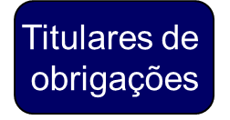
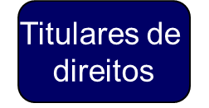
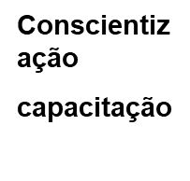
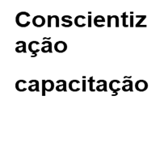
A abordagem de direitos humanos
Vincular os três elementos
Apoiar as empresas extrativas no cumprimento da devida diligência, con-duzir estudos de impactos, realizar consulta, informar
Capacitar povos indígenas, sociedade civil, para que conheçam e exijam seus direitos humanos e seu direito à consulta previa
Não discriminação e igualdade de oportunidades
Apoiar o Estado, p. ex. os funcionários do TCU em sua cobrança pela transparência das empresas, dar acesso à informação para a população
Facilitar o acesso da sociedade civil aos estudos de impacto ambiental e social, para participar e monitorar a atuação do Estado/empresas ou elaborar denúncias
Respeitar, proteger e garantir os direitos
11.11.2019
Notes:
No que tange aos titulares de obrigações, o fortalecimento das instituições nacionais implica em (1) aconselhar e conscientizar os parceiros locais sobre suas capacidades na promoção e proteção dos DH; (2) em capacitações e formações para tanto; (3) em apoio ao monitoramento, à comunicação e ao tratamento de denúncias relativas aos DH, e esse último ponto é uma elemento de fortalecimento tanto para os sujeitos de obrigações quanto para os sujeitos titulares dos direitos.
Quanto aos titulares de direitos, que é a população em geral, o fortalecimento implica, também, na (1) conscientização e capacitação para conhecer e exigir respeito aos seus direitos; (2) em ter conhecimento dos instrumentos disponíveis para exigir a implementação dos direitos humanos que lhes são inerentes e prestar queixas a órgãos competentes quando diante de lesão ou ameaça de lesão a esses direitos.
E todo esse ciclo deve ser feito de forma a se ater aos princípios base de DH na cooperação e seus tentáculos: participação e empoderamento; não-discriminação e igualdade de oportunidades; transparência e prestação de contas.
Aqui no slide nós colocamos alguns exemplos dessa atuação como vocês podem ver.
un hecho ilícito violatorio de los derechos humanos que inicialmente no resulte imputable directamente a un Estado, por ejemplo, por ser obra de un particular o por no haberse identificado al autor de la violaçao puede acarrear la responsabilidad internacional del Estado, no por ese hecho en sí mismo, sino por falta de la debida diligencia para prevenir la violación !!

Slide 10
Interpretações do Sistema Interamericano
respetivo a segurança de barragens
Obrigações do Estado
Garantir informação
Garantir acesso à justiça e aos mecanis-mos de denúncia
Garantir a participação não discriminatória da população, p. ex. em processos de deslocamento
Fiscalizar e supervisar
Obrigações de Empresas
Exercer a devida diligência, avaliar antecipadamente os riscos que a atividades pode gerar sobre d.h. e o meio ambiente
Adotar medidas de prevenção adequadas
Garantir mecanismos efetivos de denúncia
Reparar danos integralmente,
Direitos da população / sociedade civil
Informação, propriedade coletiva
Participação e consulta prévia, livre, informativa, de boa fé, culturalmente adequada, e com o objetivo de chegar a um acordo
Acesso aos estudos de impactos socias e ambientais
Acesso à justiça ...

Slide 11
Mensagens principais da CIDH
As Obrigações do Estado e das Empresas incluem três níveis
Dever de prevenção, avaliar previamente o impacto aos direitos humanos, baseando-se na participação/consulta livre, prévia e informada
Dever de supervisão e fiscalização durante a implementação dos projetos
Posteriormente o dever de minimizar e reparar danos incluída a reparação integral às vítimas por parte da empresa.
11.11.2019
Notes:
Dever de prevenção, exemplo: antes da possível flexibilização na regulação relativa às concessões de licenças no setor da mineração o Estado é obrigado a avaliar previamente o impacto aos direitos humanos, baseando-se na participação/consulta previa, livre e informada
2. Dever de supervisão e fiscalização: dever de prevenção de violações aos direitos humanos aplica-se durante a implementação do projeto analisado, mediante medidas de supervisão e fiscalização
3. Posteriormente o dever de minimizar e reparar danos: Estado deve determinar as responsabilidades e ações correspondentes, incluída a reparação integral às vítimas por parte da empresa. O Estado deve ativar planos de emergência, que incluam ações de mitigação, limpeza e restauração da zona afetada, segundo os mais elevados padrões internacionais. Posterior: localizar o paradeiro das pessoas desaparecidas e assegurar que todas as vítimas da catástrofe e seus familiares tenham acesso a uma reparação integral, que inclua atenção médica, psicológica e humanitária. Para isso, é essencial que a empresa forneça rapidamente todas as informações relevantes e necessárias relacionadas a esses acontecimentos e atue coordenadamente com os órgãos públicos envolvidos

Slide 12
Muito obrigada!! Contato
Programa Florestas Tropicais, GIZ Brasil
Projeto Direitos Humanos
Dra. Friederike Brinkmeier
Diretora do Projeto
friederike.brinkmeier@giz.de C + 55 61 998 744004

Slide 13
Anexos
Fontes selecionados relativos a d.h. e segurança de barragens
Informe temático da CIDH: Povos indígenas, povos afrodescendentes e indústria extrativista http://www.oas.org/es/cidh/informes/pdfs/IndustriasExtractivas2016.pdf
Informe visita in loco da CIDH no Brasil http://www.oas.org/es/cidh/prensa/comunicados/2018/238OPport.pdf
Informe del Representante Especial del Secretario General direitos humanos e das empresas, Parâmetros de Ruggie “Proteger, Respeitar e Reparar” https://www.ohchr.org/documents/publications/GuidingprinciplesBusinesshr_eN.pdf
Princípios Orientadores sobre Empresas e Direitos Humanos das Nações Unidas https://acnudh.org/load/2019/10/CARTILHA-versao-online.pdf
CIDH, Caso No. 7.615 – Pueblo Yanomami vs. Brasil, Resolución No. 12/85, 5 de marzo de 1985 https://www.escr-net.org/es/caselaw/2006/comunidad-yanomami-caso-no-7615-resolucion-no-1285

Slide 14
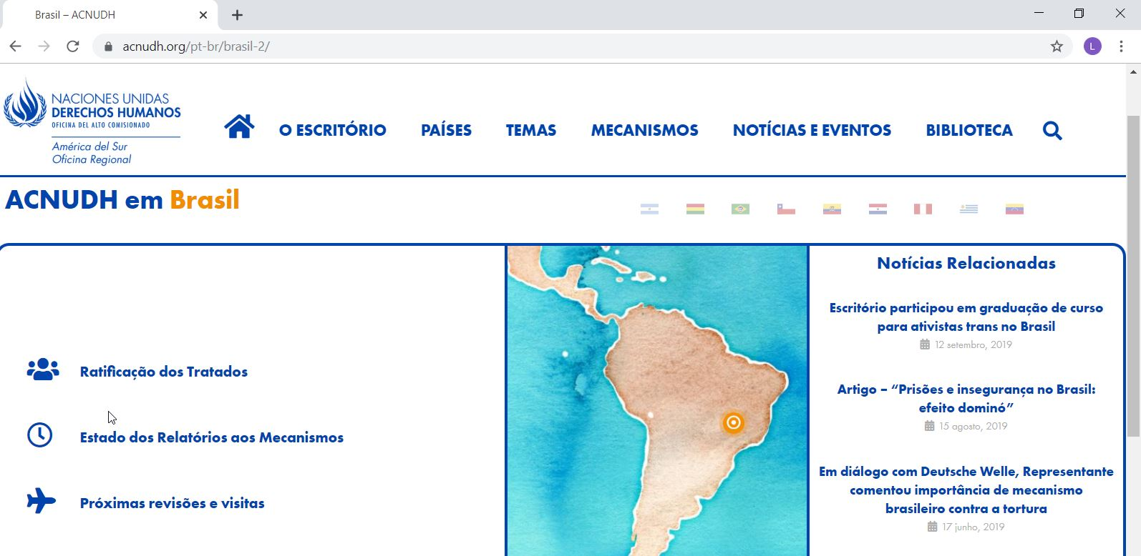
Descrição

Slide 15
Informações sobre os países da região
Incluindo o Brasil
Procesos más efectivos para la realización de auditorías ambientales
Red de OLACEFS pone a disposición servicios para auditorías ambientales más sustentables (Fortalecimiento de los mecanismos de cooperación entre los miembros)
Mejora de la comunicación del TCU y OLACEFS con partes interesadas internas y externas
Memorando de Entendimiento
OLACEFS-GIZ (Mayo 2016)
11.11.2019

